Slide 1
Химический эксперимент. Изменения в КИМ 2022 года
Иванова Ирина Викторовна,
заместитель директора по УВР, учитель химии МОУ СОШ № 16, председатель предметной комиссии

Slide 2
Изменения в КИМ 2022 года
Практическая часть
Задание № 23. Используя только реактивы из приведённого перечня, запишите молекулярные уравнения двух реакций, которые характеризуют химические свойства сульфата магния, и укажите признаки их протекания ( наличие/отсутствие запаха у газа, цвет осадка или раствора)
.
Ознакомьтесь с инструкцией по выполнению задания 24, прилагаемой к заданиям КИМ.
Сообщите организатору в аудитории о своей готовности приступить к выполнению задания 24.
Подготовьте лабораторное оборудование, необходимое для проведения эксперимента.
Дан раствор сульфата магния, а так же набор следующих реактивов: цинк, соляная кислота, растворы гидроксида натрия, хлорида бария и нитрат калия

Slide 3
Изменения в КИМ 2022 года
Задание № 24
Проведите химические реакции между сульфатом магния и выбранными веществами в соответствии с составленными уравнениями реакции, соблюдая правила техники безопасности, приведённые в инструкции к заданию.
Проверьте, правильно ли указаны в ответе на задание 23 признаки протекания реакций.
При необходимости дополните ответ или скорректируйте его.
Оценивание выполнения задания 24 осуществляется непосредственно
при выполнении участником экзамена задания в аудитории двумя членами предметной комиссии (экспертами), оценивающими выполнение лабораторных работ, независимо друг от друга. Максимальный балл за выполнение задания 24 – 2.
Результаты оценивания выполнения задания 24 вносятся в отдельную ведомость и не доводятся до сведения участника ОГЭ в день экзамена

Slide 4
Критерии оценивания задания № 24
Выполнение или не выполнение участником задания 23 не влияет на оценивание задания 24
Содержание верного ответа и указания по оцениванию (допускаются иные формулировки ответа, не искажающие его смысла) | Баллы
Химический эксперимент выполнен в соответствии с инструкцией к заданию 24: • отбор веществ проведён в соответствии с пунктами 3.1–3.5 инструкции; • смешивание веществ выполнено в соответствии с пунктами 3.6–3.8 инструкции
Химический эксперимент выполнен в соответствии с правилами техники безопасности | 2
Правила техники безопасности нарушены при отборе или смешивании веществ | 1
Правила техники безопасности нарушены как при отборе, так и при смешивании веществ | 0
Максимальный балл | 2
При нарушении правил техники безопасности, которое может нанести ущерб здоровью самого экзаменуемого или других участников экзамена, эксперт обязан прекратить выполнение экзаменуемым эксперимента

Slide 5
Изменения в КИМ 2022 года
Правила техники безопасности при отборе веществ ( 1 балл)
3.1. В склянке находится пипетка. Это означает, что отбор жидкости
и переливание её в пробирку для проведения реакции необходимо
проводить только с помощью пипетки. Для проведения опытов
отбирают 7–10 капель реактива.
3.2. Пипетка в склянке с жидкостью отсутствует. В этом случае
переливание раствора осуществляют через край склянки, которую располагают так, чтобы при её наклоне этикетка оказалась сверху («этикетку – в ладонь!»). Склянку медленно наклоняют над пробиркой, пока нужный объём раствора не перельётся в неё. Объём перелитого раствора должен составлять 1–2 мл (1–2 см по высоте пробирки).
3.3. Для проведения опыта требуется порошкообразное (сыпучее)
вещество. Отбор порошкообразного вещества из ёмкости
осуществляют только с помощью ложечки или шпателя.
3.4. При отборе исходного реактива взят его излишек. Возврат
излишка реактива в исходную ёмкость категорически запрещён. Его
помещают в отдельную, резервную пробирку.
3.5. Сосуд с исходным реактивом (жидкостью или порошком)

Slide 6
Изменения в КИМ 2022 года
Правила техники безопасности при смешивании веществ ( 1 балл)
3.6. При растворении в воде порошкообразного вещества или при
перемешивании реактивов следует слегка ударять пальцем по дну
пробирки.
3.7. Для определения запаха вещества следует взмахом руки над
горлышком сосуда направлять на себя пары этого вещества.
3.8. Если реактив попал на рабочий стол, кожу или одежду,
необходимо незамедлительно обратиться за помощью к специалисту
по обеспечению лабораторных работ в аудитории

Slide 7
Изменения в КИМ 2022 года
Для проведения экзамена рекомендуется минимизировать перенос лабораторного оборудования и химических реактивов, предназначенных для проведения химических экспериментов (задание 24).
Рекомендуемая схема организации проведения экзамена предполагает выделение в аудитории отдельных столов, на которых будут размещены индивидуальные комплекты, состоящие из лабораторного оборудования и химических реактивов.
Для выполнения химических экспериментов (задание 24) участники экзамена по указанию организатора в аудитории подходят к одному из столов с лабораторным оборудованием (при необходимости с собой они могут взять черновик с записями решения выполнения задания 23) и приступают к выполнению задания 24 после получения соответствующего указания присутствующих экспертов.

Slide 8
Изменения в КИМ 2022 года
Условия проведения работы
Для выполнения химического эксперимента, предусмотренного
заданиями 23 и 24, каждому участнику экзамена предлагается
индивидуальный комплект, состоящий из определённого набора
оборудования и реактивов.
При выполнении задания 24 участник экзамена может использовать
записи в черновике с ответом на задание 23, а также делать записи
в черновике, которые впоследствии вправе использовать при выполнении
других заданий экзаменационной работы.
предусмотренных заданиями 23 и 24, включает в себя шесть различных
веществ (или их растворов), перечисленных перед заданием 23 каждого
варианта КИМ. Надписи на склянках с веществами, выдаваемых
экзаменуемому для проведения реакций, должны полностью
соответствовать перечню реактивов, который указан в условии задания.
Проведение лабораторных опытов при выполнении задания 24
осуществляется в условиях химической лаборатории, оборудование которой
должно соответствовать требованиям СанПиН к кабинетам химии

Slide 9
Изменения в КИМ 2022 года
Перед началом экзаменационной работы или перед началом
выполнения задания 24 специалист по проведению инструктажа и
обеспечению лабораторных работ проводит инструктаж участника(-ов)
экзамена по технике безопасности при обращении с лабораторным
оборудованием и реактивами под подпись каждого участника экзамена.
К выполнению задания 24 не допускаются участники экзамена,
не прошедшие инструктажа по технике безопасности. Примерная инструкция
по технике безопасности приведена в Приложении 3.
В целях обеспечения оценивания выполнения задания 24 участниками
экзамена в каждой аудитории, где участники экзамена проводят химические
эксперименты, предусмотренные заданием 24, присутствуют два эксперта,
оценивающих выполнение лабораторных работ (задания 24).

Slide 10
Изменения в КИМ 2022 года
При возникновении ситуации, когда разлит или рассыпан химический
реактив, уборку реактива проводит специалист по проведению инструктажа
и обеспечению лабораторных работ.
При проведении ОГЭ в 2022 г. задания, требующие проведения химических экспериментов
с использованием участниками экзамена спиртовки и/или вытяжного шкафа, не будут включены
в контрольные измерительные материалы.
Внесены изменения в «Общий перечень веществ, используемых для
составления комплектов реактивов» (таблица 7).
1) удалены карбонат кальция/ карбонат магния;
2) добавлен хлорид магния

Slide 11
Не забываем, что…
•Участник может отказаться от выполнения эксперимента (в любой момент).
•Участник выполняет эксперимент ОДИН раз.
Спасибо за внимание!

Slide 12
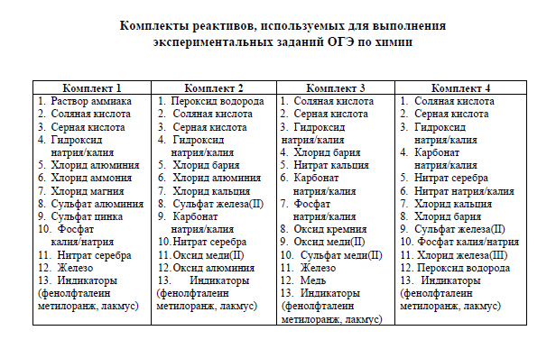
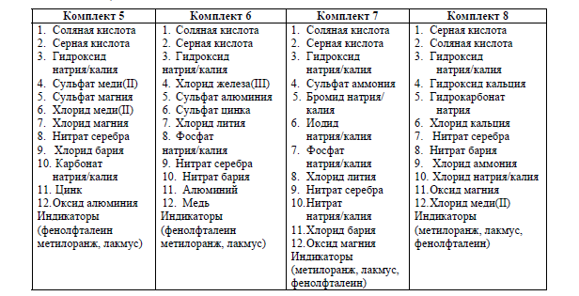

Slide 13
Для проведения ОГЭ по химии 2020 должны быть задействованы специализированные кабинеты химии –лаборатории
В задней части кабинета-лаборатории должны быть :
•стол(ы) для проведения химического эксперимента (по числу вариантов);
•стол(ы) для комплектов оборудования и реактивов, используемых для выполнения экспериментальных заданий;
•стулья для специалиста по проведению инструктажа и обеспечению лабораторных работ в аудитории и экспертов, оценивающих выполнение лабораторных работ (2-3);
•Раковина с проточной водой, мыло, одноразовые полотенца / салфетки;
•аптечка.

Slide 14
На столе(ах) для комплектов оборудования и реактивов:
на каждый вариант КИМ по 2 лабораторных комплекта;
• контейнер с чистыми пробирками (из общего расчета по3шт. на каждого участника);
• сосуд для сбора отработанных реактивов с пробкой;
• контейнер для использованных пробирок
запас дистиллированной воды
Рядом со столом для комплектов оборудования и реактивов необходимо разместить индивидуальные средства защиты для обучающихся (халаты, резиновые перчатки).
При выполнении химического эксперимента участники экзамена должны использовать в качестве индивидуальных средств защиты халаты и по желанию резиновые перчатки.
После завершения выполнения участником экспериментального задания специалист по проведению инструктажа и обеспечению лабораторных работ перемещает использованный лабораторный комплект со стола для проведения химического эксперимента на стол для комплектов оборудования и реактивов и производит замену использованных пробирок на чистые.

Slide 15
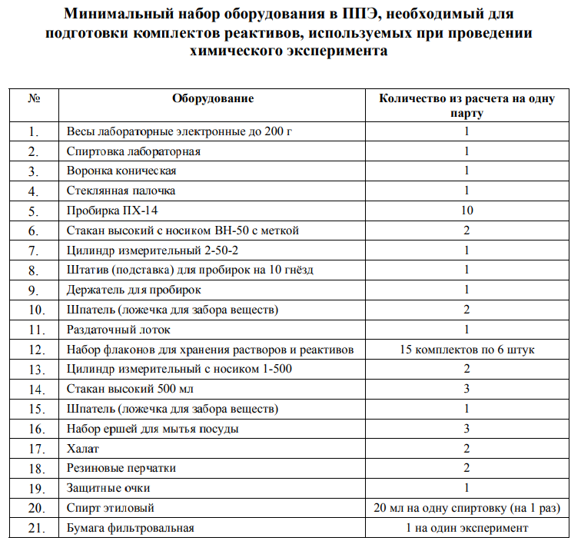

Slide 16
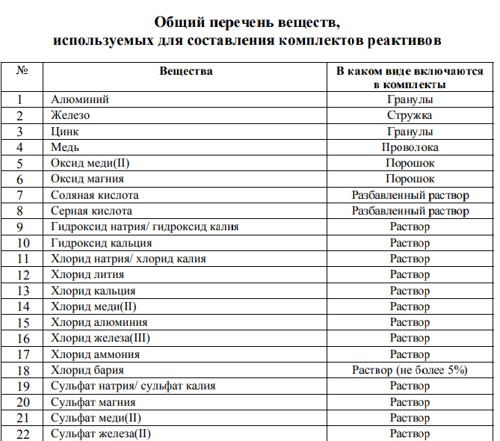

Slide 17
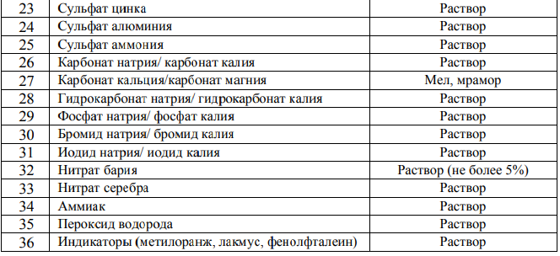
При самостоятельной подготовке растворов реактивов ( на 15 человек)
• Объем каждого раствора 50-100 мл
• Объемы растворов гидроксида натрия и соляной и серной кислот не менее 250мл (концентрация 10%)
• Концентрация растворов солей -5%
(нитрат серебра -1%)
• Заранее не готовится раствор
cульфатажелеза(II)
• Металлы (стружка, гранулы, проволока или порошок) –10 -20 г

Slide 18
Проведение экзамена в одной аудитории
•Организаторы в аудитории (2 человека), специалист по проведению инструктажа и обеспечению лабораторных работ в аудитории и эксперты, оценивающие выполнение лабораторных работ (2-3 человека) находятся в одной аудитории.
•Участник ОГЭ по химии выполняет задания №№1-23.
•Выполняя задание №23, участник готовится к выполнению эксперимента (задание №24).
•Участник может переходить к практической части экзамена не ранее чем через 30 мин от начала экзамена, но не позднее чем за 20 минут до его окончания.
•Выполнив задание №23 участник оповещает организаторов в аудитории о готовности к выполнению эксперимента, подняв руку.
Эксперт выясняет вариант КИМ и приглашает участника экзамена к столу для проведения эксперимента и выдает ему лоток с реактивами и оборудованием в соответствии с вариантом КИМ . Участник может иметь при себе: КИМ (с заданием , инструкцией ТБ и номером варианта), черновик, ручку.
•Участник сначала готовится к проведению эксперимента (знакомится с оборудованием и реактивами), после чего сообщает о своей готовности эксперту-экзаменатору.

Slide 19
Время обращения фиксируется организатором/экспертом–экзаменатором.
•После того как эксперты-экзаменаторы (2 чел.) готовы к оцениванию, участник проводит химический эксперимент.
•Участник возвращается на свое рабочее место, в случае необходимости, дополняет или корректирует свой ответ на задание №23, продолжает выполнение экзаменационной работы.
•Если корректировка ответа не требуется, то участник сдает черновики, КИМ, бланки ответов и покидает аудиторию, закончив экзамен.

